Slide 1
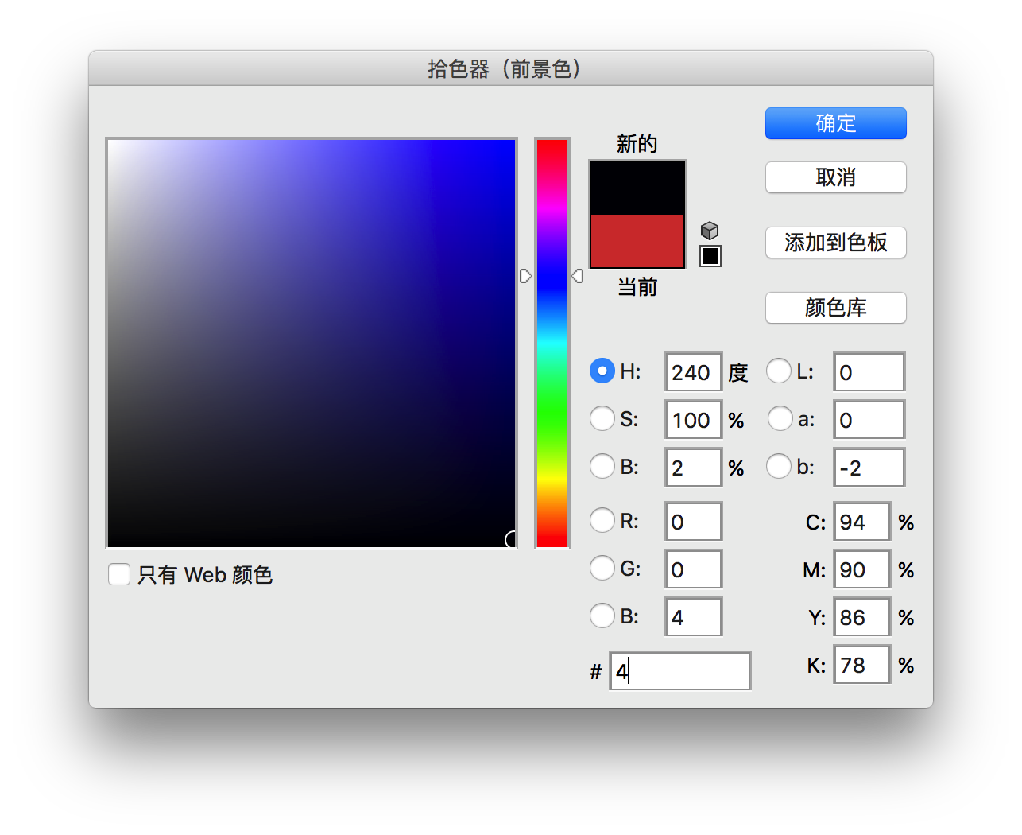
一.开发中常用的颜色
每一种颜色都是由N个颜色通道组成
常见的颜色通道(ARGB)
A: alpha 透明度 R: red 红色 G: green 绿色 B: blue 蓝色
常见颜色
白色：全部通道满值
黑色：全部通道都是0（透明度除外）
灰色：RGB通道的值一样

Slide 2
二、32位颜色认知
颜色的组成
- 由ARGB四个颜色通道组成
- 每一个颜色通道都占据8bit
- 每一个颜色通道的取值范围是
二进制: [0b00000000, 0b11111111] 注意:0b代表2进制
十进制: [0, 255] 注意:(0-2⁸⁻¹)
十六进制:[0x00, 0xff] 注意:0x代表16进制
注意
- 十六进制取值: 0-9 A-F
- 十进制取值: 0-9
- 二进制取值: 0-1

Slide 3
二、32位颜色认知
颜色的表示形式
- HEX格式 (ARGB)
绿色 #ff00ff00 黄色 #ffffff00
黑色 #ff000000 白色 #ffffffff
- ARGB格式
绿色 255,0,255,0 黄色 255,255,255,0
黑色 255,0,0,0 白色 255,255,255,255

Slide 4
三、24位颜色认知
颜色的组成
- 由RGB四个颜色通道组成
- 每一个颜色通道都占据8bit
- 每一个颜色通道的取值范围是
二进制: [0b00000000, 0b11111111] 注意:0b代表2进制
十进制: [0, 255] 注意:(0-(2⁸-1))
十六进制:[0x00, 0xff] 注意:0x代表16进制

Slide 5
三、24位颜色认知
颜色的表示形式
- HEX格式 (RGB)
绿色 #00ff00 黄色 #ffff00
黑色 #000000 白色 #ffffff
- RGB格式
绿色 0,255,0 黄色 255,255,0
黑色 0,0,0 白色 255,255,255

Slide 6
四、12位颜色认知
颜色的组成
- 由RGB四个颜色通道组成
- 每一个颜色通道都占据4bit
- 每一个颜色通道的取值范围是
二进制: [0b0000, 0b1111] 注意:0b代表2进制
十进制: [0, 15] 注意:(0-(2⁴-1))
十六进制:[0x00, 0xff] 注意:0x代表16进制

Slide 7
四、12位颜色认知
颜色的表示形式
- HEX格式 (RGB)
绿色 #0f0 黄色 #ff0
黑色 #000 白色 #fff
- RGB格式
绿色 0,15,0 黄色 15,15,0
黑色 0,0,0 白色 15,15,15

Slide 8
五、总结
颜色的通道越多,质量就越高,占用尺寸就越大,图像就越清晰
PNG格式 和 JPG格式
区别:一个有损,一个无损 (压缩了某些通道)
开发技巧:适用于OC和HTML5
纯色的可以使用12bit
需要设置透明的可以使用24bit或者32bit
(图片的压缩技术→文件的压缩技术)
注意:HEX格式和RGB格式互转
1.自己计算
2.借助软件

